Slide 1
Здоров΄я – усьому голова,
а здоров΄я дітей –
це здоров΄я майбутніх поколінь

Slide 2
Конкурс 1
Представлення команд
Вітамінки
Спортсмени

Slide 3

ІІ конкурс
Корисні загадки

Slide 4

ІІІ конкурс

Slide 5
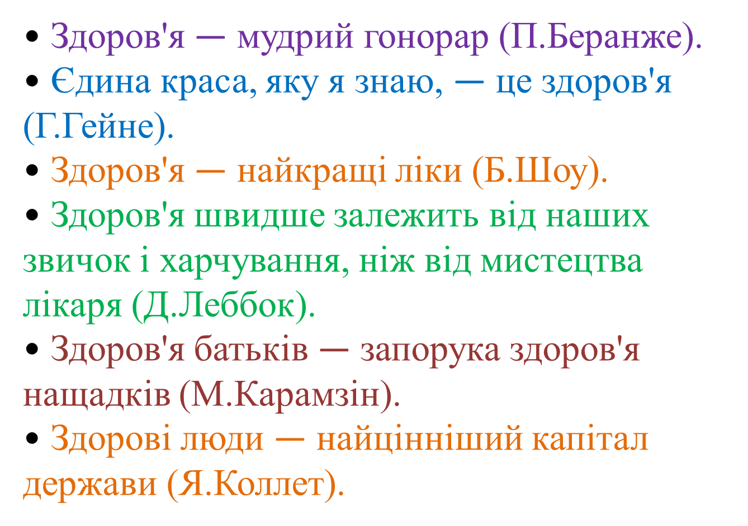

Slide 6
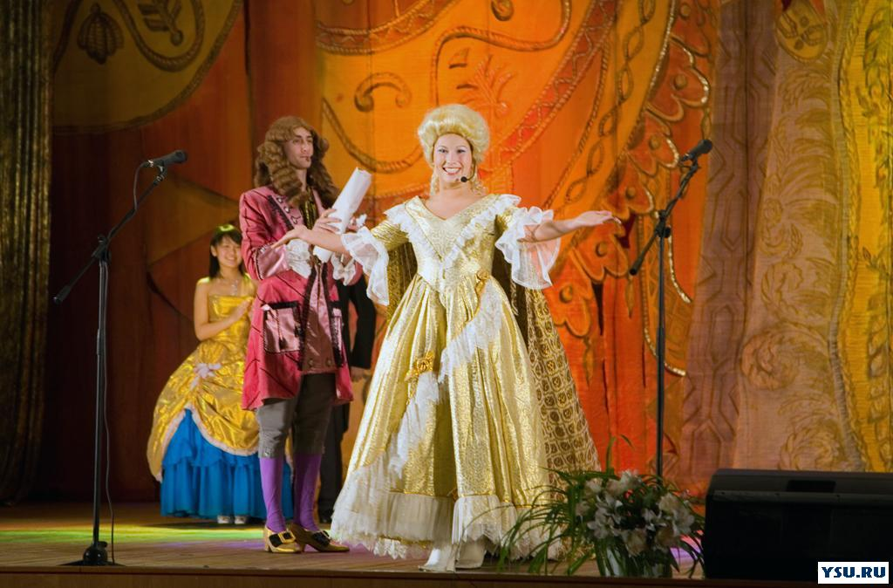
ІV конкурс
Театралізована вистава

Slide 7
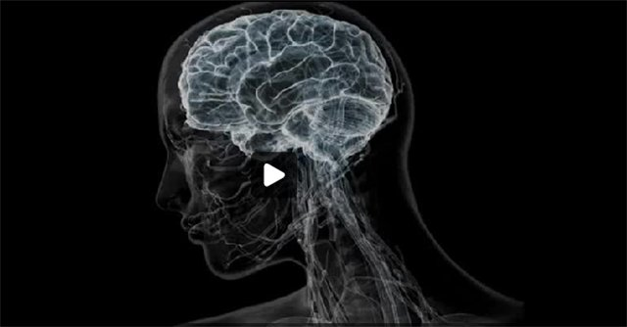
Відеорепортаж “Хіт-парад”
Таємниці людського організму

Slide 8

10 місце
Людина, яка викурює пачку цигарок
на день, випиває пів чашки смоли за рік

Slide 9

9 місце
Загальна маса бактерій,
що живуть в організмі
людини, становить 2 кг

Slide 10

8 місце
У тілі дорослої людини –
близько 75 км нервів

Slide 11
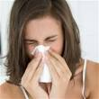
7 місце
Чхнути з розплющеними очима неможливо

Slide 12
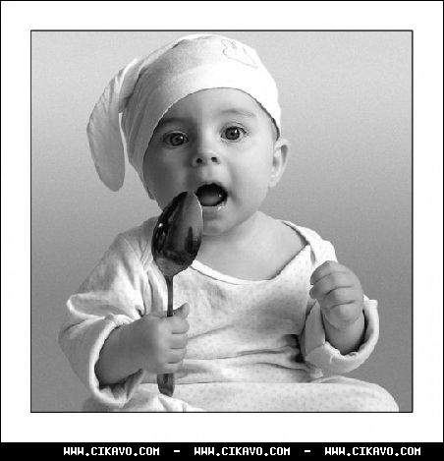
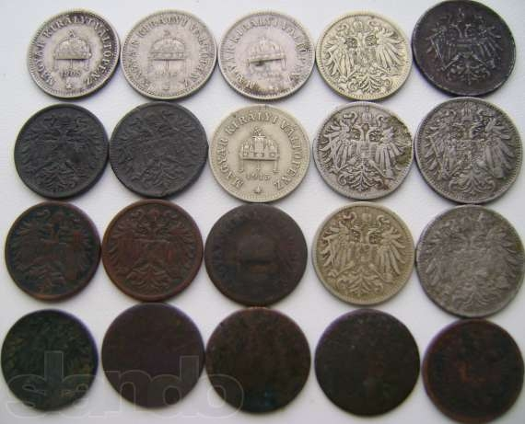
6 місце
Коли в Європі вводили євро, монети були
ретельно досліджені на безпеку. Їх навіть
розчиняли в шлунковому соку. Затверджений
варіант монет був абсолютно нерозчинним у
ньому (80 % сторонніх предметів , що заковтують
діти, – монети)

Slide 13
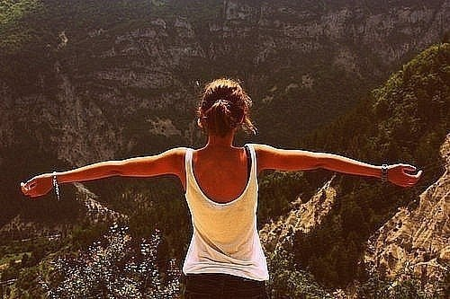
5 місце
У древній Греції люди жили в середньому 29 років,
в Європі ХVI ст. – 21, ХVII ст. – 26, ХVIII ст. – 34,
на початку ХХ ст. – близько 50, у середині ХХ ст. –
близько 70, а наприкінці ХХ ст. – близько 60

Slide 14
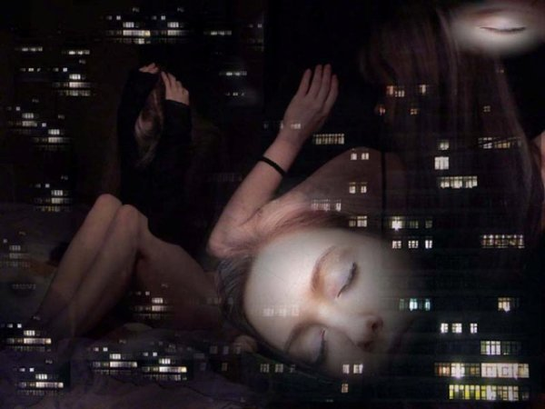
4 місце
Людина понад 20 років із 60
проводить уві сні

Slide 15
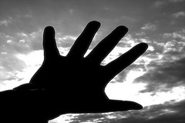
3 місце
Кожен палець людини
за час життя згинається
приблизно 25 млн. разів

Slide 16
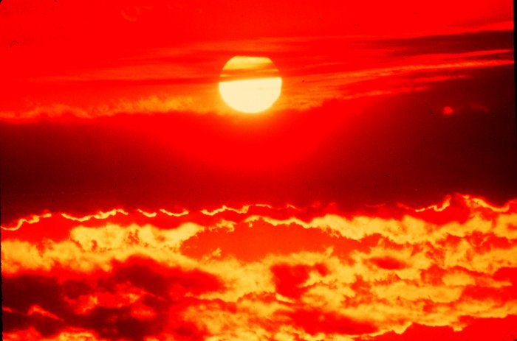
2 місце
За добу людина виділяє стільки
тепла, що його вистачить, щоб довести
до кипіння 33 л крижаної води

Slide 17

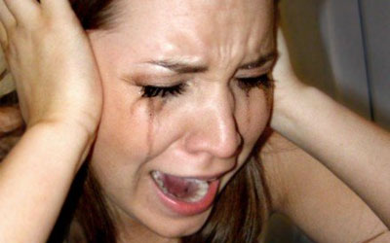
1 місце
Згідно з дослідженнями французьких невропатологів,
у людини, яка плаче, активні 43 м’язи обличчя, тоді як
у тієї, що сміється, – лише 17. Таким чином, сміятися
енергетично вигідніше, ніж плакати

Slide 18

V конкурс
Відгадай слово в прислів'ї

Slide 19

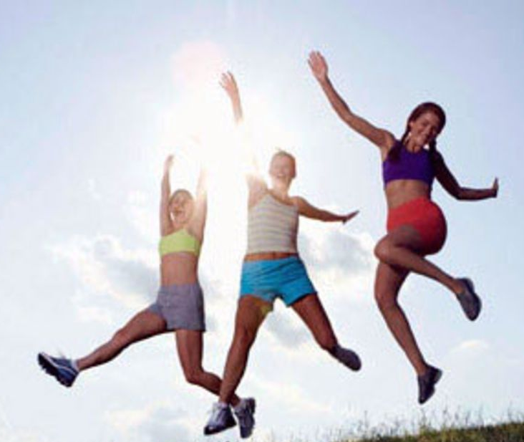
VІ конкурс
Домашнє завдання
Рух-це життя

Slide 20
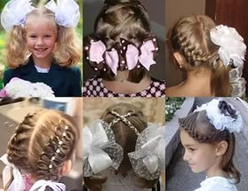
VІІ конкурс
У перукарні

Slide 21
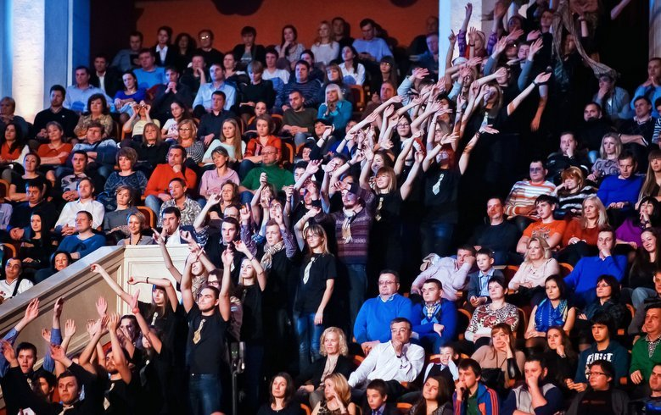
VІІІ конкурс
Конкурс вболівальників

Slide 22

Конкурс ІХ
Упізнай, що це…

Slide 23
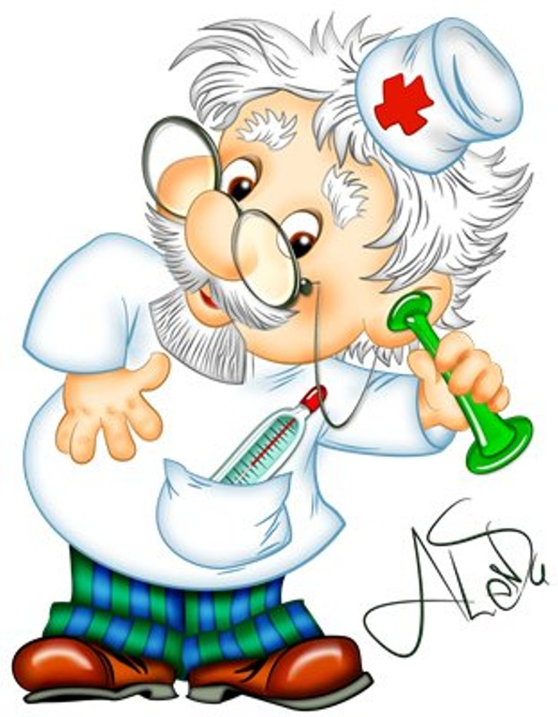
Конкурс Х
Айболит

Slide 24

Кодекс здоров'я
Пізнай свій організм.
Живи у гармонії з природою.
Будь добрим і милосердним.
Укріплюй у собі впевненість, що ти здоровий.
Бажай здоров'я всім оточуючим.
Загартовуйся.
Правильно харчуйся.
Слідкуй за вагою.
Давай собі фізичне навантаження.
Щонеділі баня або сауна.
Обмеж вживання ліків.
При застуді не бійся підвищеної температури.
Спи не менше 6—7 год.
Знайди в собі віру.
Зберігати здоров'я — це теж праця!

Slide 25


Будьмо здорові!!!

